Slide 1


Shape
Predict equipment failures
Notes:
Nesse template, as cores azul e amarelo estão mais presentes, mas sinta-se livre para alterar as cores como quiser (sempre tendo em mente a nossa paleta e o melhor contraste para não prejudicar a leitura, seguindo sempre o guia).

Slide 2
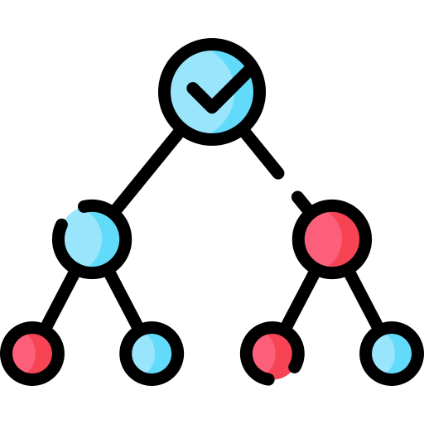




Fails numbers
Categorize equipment failures
Model performance
Variable Importance

Slide 3

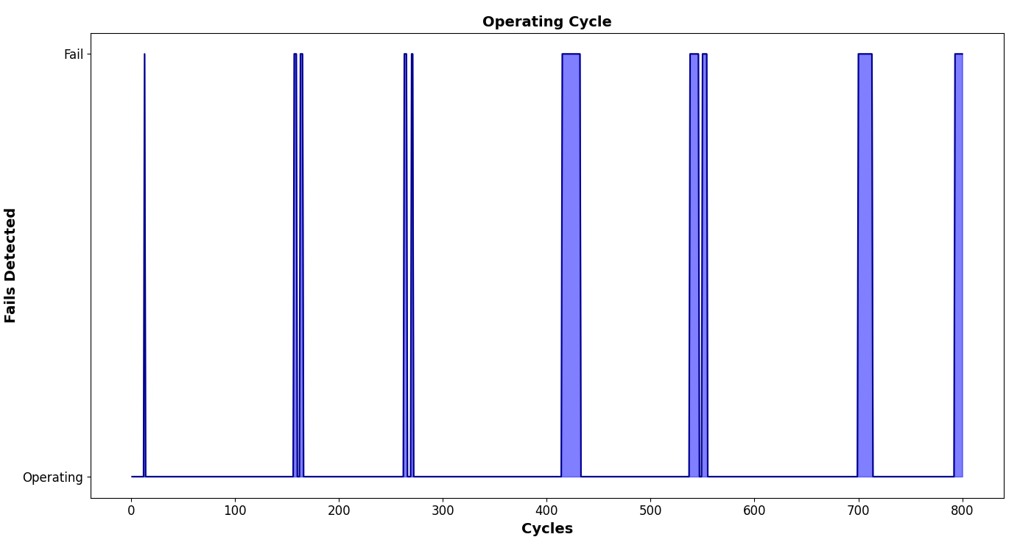
Operation Time
Operating cycle time
Working
Fails
91,75 %
8,25%
Notes:
Os textos estão editáveis e os ícones escalonáveis.

Slide 4
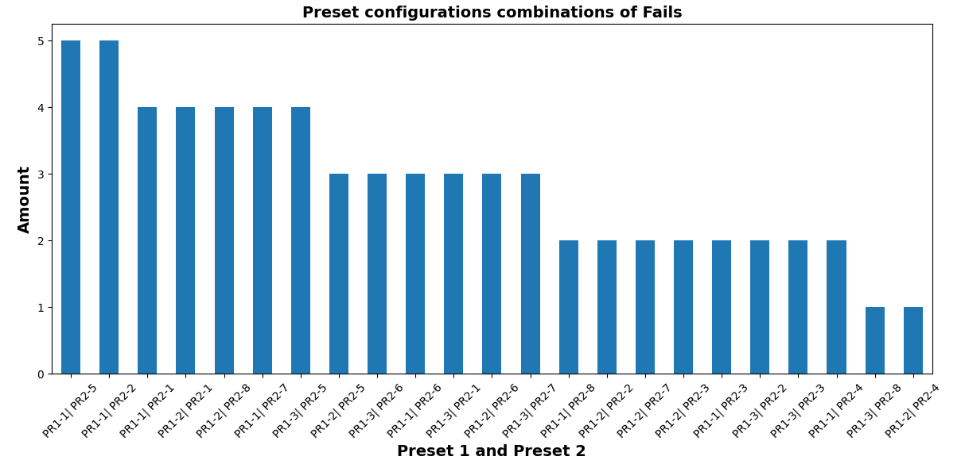
Fails from Preset
Preset 1
Preset 2
Configuration | 1 | 2 | 3
Amount | 27 | 21 | 18
Configuration | 1 | 2 | 3 | 4 | 5 | 6 | 7 | 8
Amount | 11 | 9 | 6 | 3 | 12 | 9 | 9 | 7
Notes:
Os textos estão editáveis e os ícones escalonáveis.

Slide 5
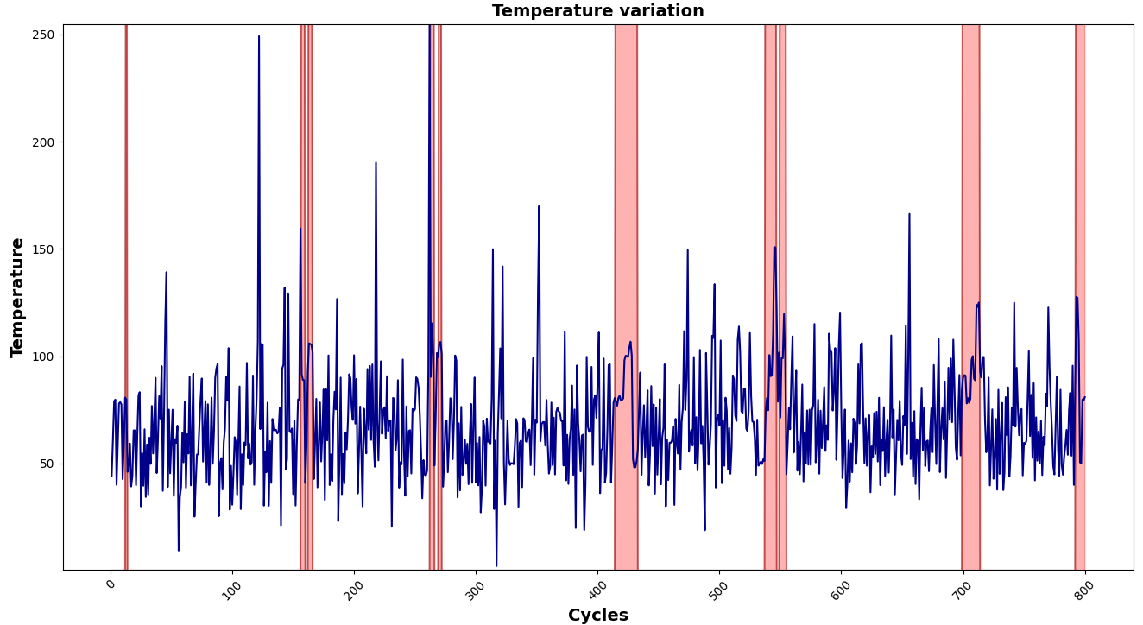
Categorize equipment failures
Notes:
Os textos estão editáveis e os ícones escalonáveis.

Slide 6
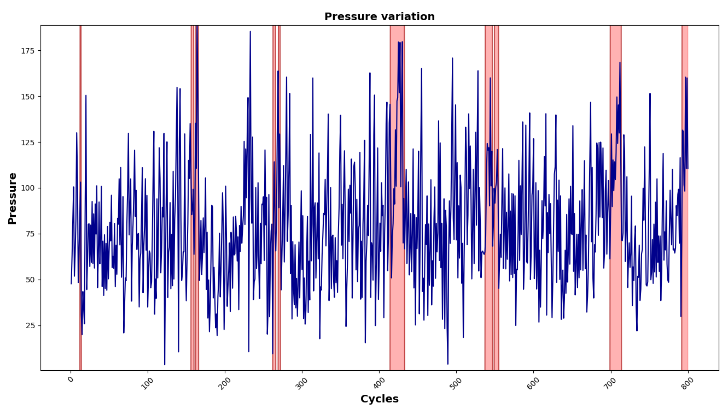
Categorize equipment failures
Notes:
Os textos estão editáveis e os ícones escalonáveis.

Slide 7
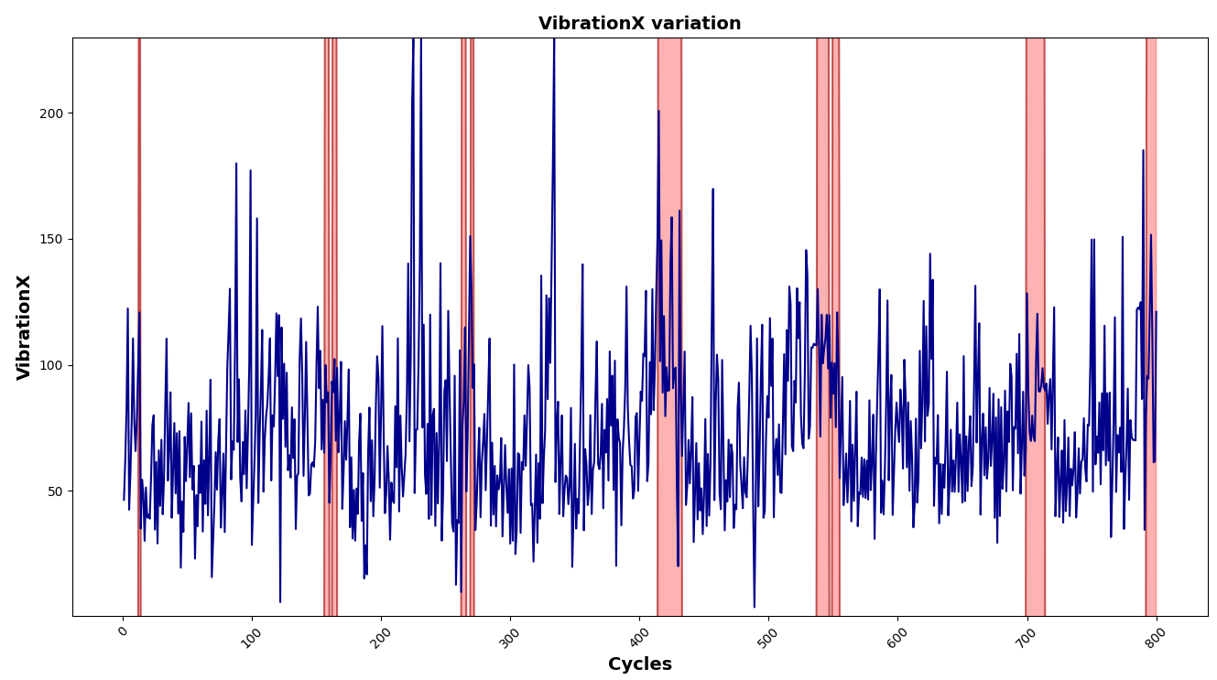
Categorize equipment failures
Notes:
Os textos estão editáveis e os ícones escalonáveis.

Slide 8
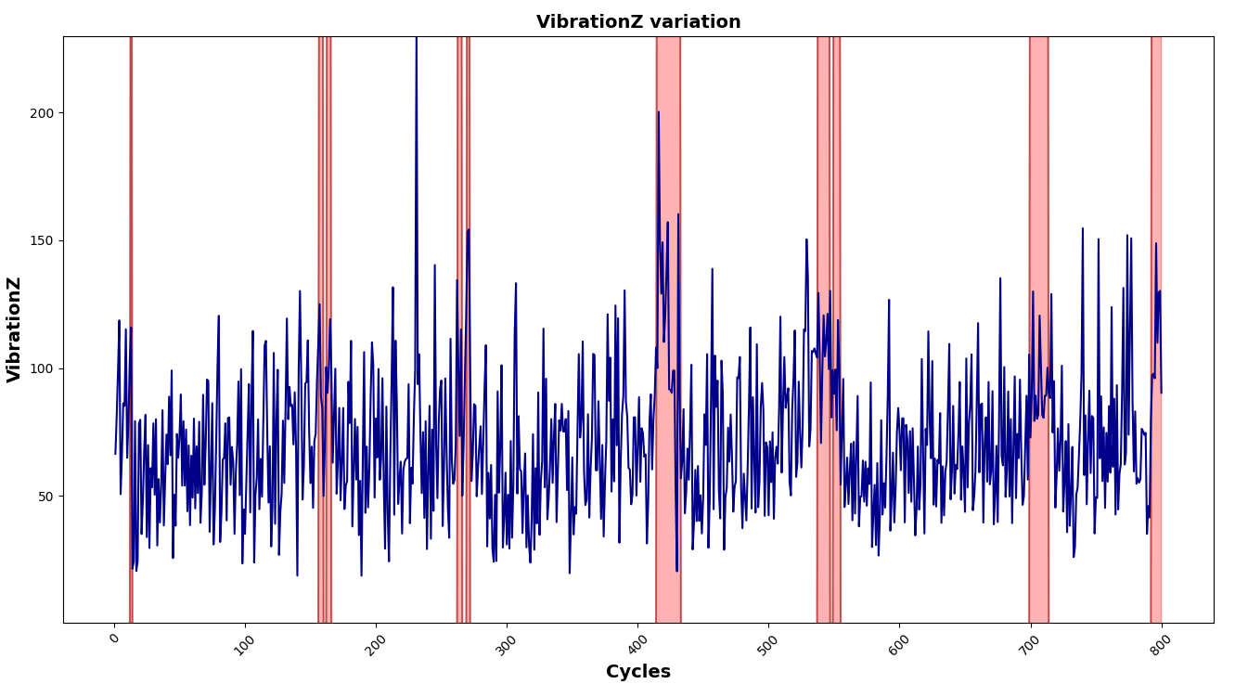
Categorize equipment failures
Notes:
Os textos estão editáveis e os ícones escalonáveis.

Slide 9
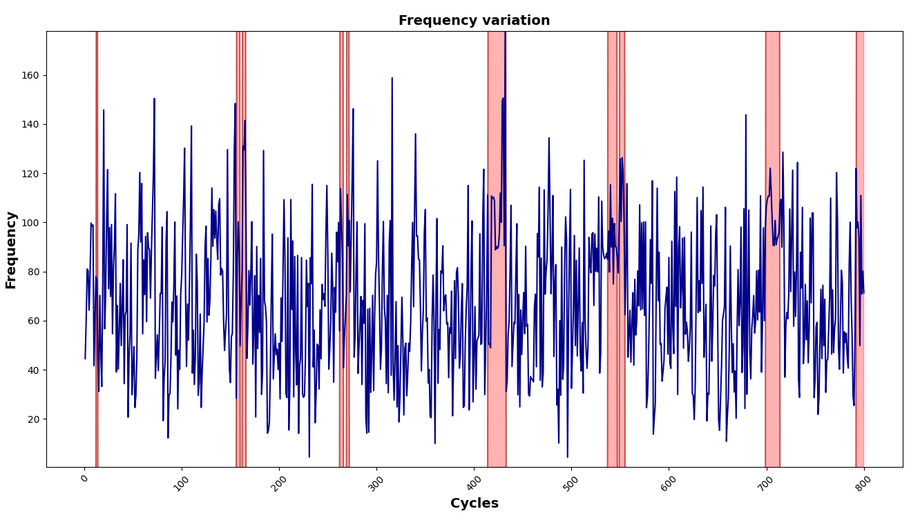
Categorize equipment failures
Notes:
Os textos estão editáveis e os ícones escalonáveis.

Slide 10
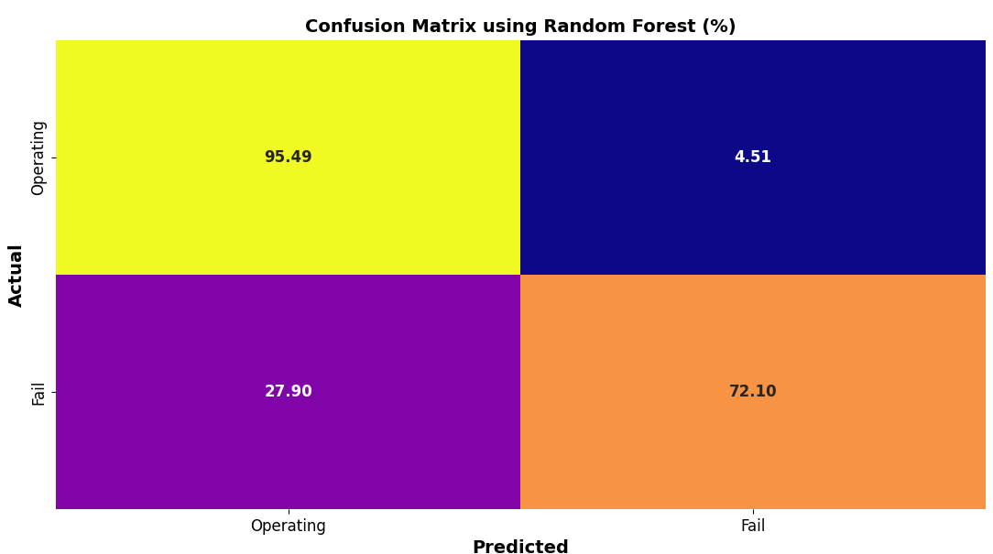
Random Forest: Model Performance
Notes:
Os textos estão editáveis e os ícones escalonáveis.

Slide 11
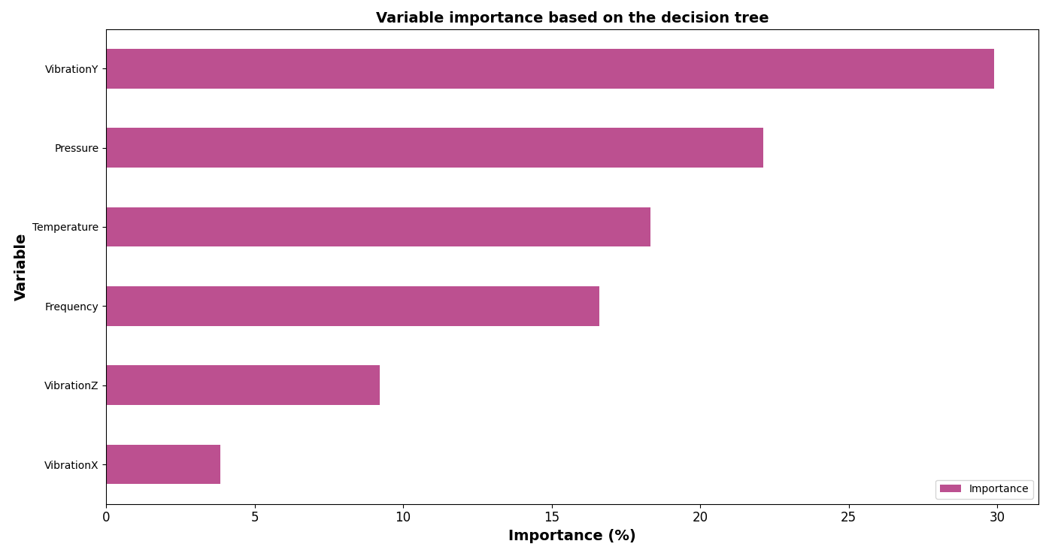
Variable Importance
Notes:
Os textos estão editáveis e os ícones escalonáveis.

Slide 12
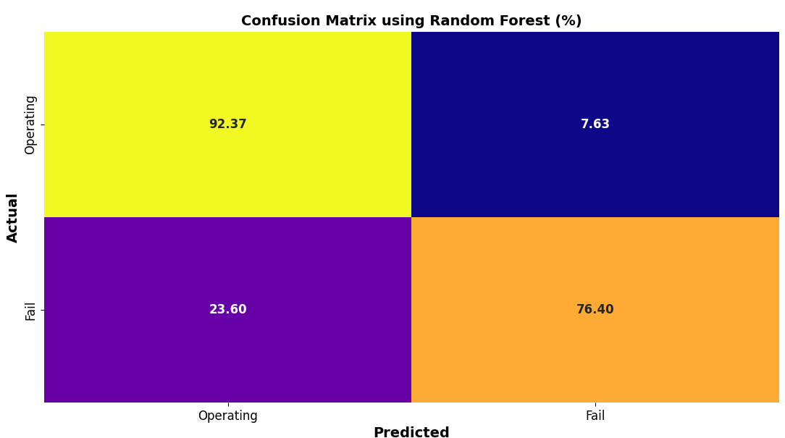
Random Forest with the first three important variables
Notes:
Os textos estão editáveis e os ícones escalonáveis.

Slide 13
Conclusion and Next Steps
Next Steps
Use others algorithms (SVM or linear regression) to compare the performance
Get more samples of failures to remove the smote algorithm from the code
Conclusion
The vibrationY, pressure and temperature are features that is important to detected some failure
Notes:
Os textos estão editáveis e os ícones escalonáveis.

Slide 14


Obrigado
Msc. Vitor Martins Barbosa
Data Scientist
Clone the project:
https://github.com/vitor-martinsb/equipment_data.git

